Slide 2
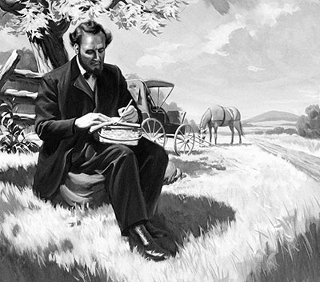
Historia da Escola Sabatina
1852 Tiago White, escreve as primeiras lições
Notes:
La Escuela Sabática se inicio en 1852, cuando Jaime White escribió las primeras lecciones de Escuela Sabática, y organizó el primer programa regular en 1853, en Rochester, Nueva York; otra fue organizada por John Byington, en Buck’s Bridge, Nueva York, en 1854; y una tercera fue organizada en 1855, por M. G. Kellogg, en Battle Creek, Michigan.
En 1863, aparece la primera serie de lecciones adaptada para niños. El mismo año aparecen las primeras lecciones de Escuela Sabática en la Review and Herald, escritas por Uriah Smith, otro pionero adventista.

Slide 3
Historia da Escola Sabatina
1852 Primeiras lições: Youth’s instructor
Notes:
La Escuela Sabática se inicio en 1852, cuando Jaime White escribió las primeras lecciones de Escuela Sabática, y organizó el primer programa regular en 1853, en Rochester, Nueva York; otra fue organizada por John Byington, en Buck’s Bridge, Nueva York, en 1854; y una tercera fue organizada en 1855, por M. G. Kellogg, en Battle Creek, Michigan.
En 1863, aparece la primera serie de lecciones adaptada para niños. El mismo año aparecen las primeras lecciones de Escuela Sabática en la Review and Herald, escritas por Uriah Smith, otro pionero adventista.

Slide 4
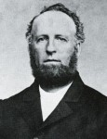
Historia da Escola Sabatina
1853 Primeiro programa em Rochester, Nova York.
Notes:
La Escuela Sabática se inicio en 1852, cuando Jaime White escribió las primeras lecciones de Escuela Sabática, y organizó el primer programa regular en 1853, en Rochester, Nueva York; otra fue organizada por John Byington, en Buck’s Bridge, Nueva York, en 1854; y una tercera fue organizada en 1855, por M. G. Kellogg, en Battle Creek, Michigan.
En 1863, aparece la primera serie de lecciones adaptada para niños. El mismo año aparecen las primeras lecciones de Escuela Sabática en la Review and Herald, escritas por Uriah Smith, otro pionero adventista.

Slide 5
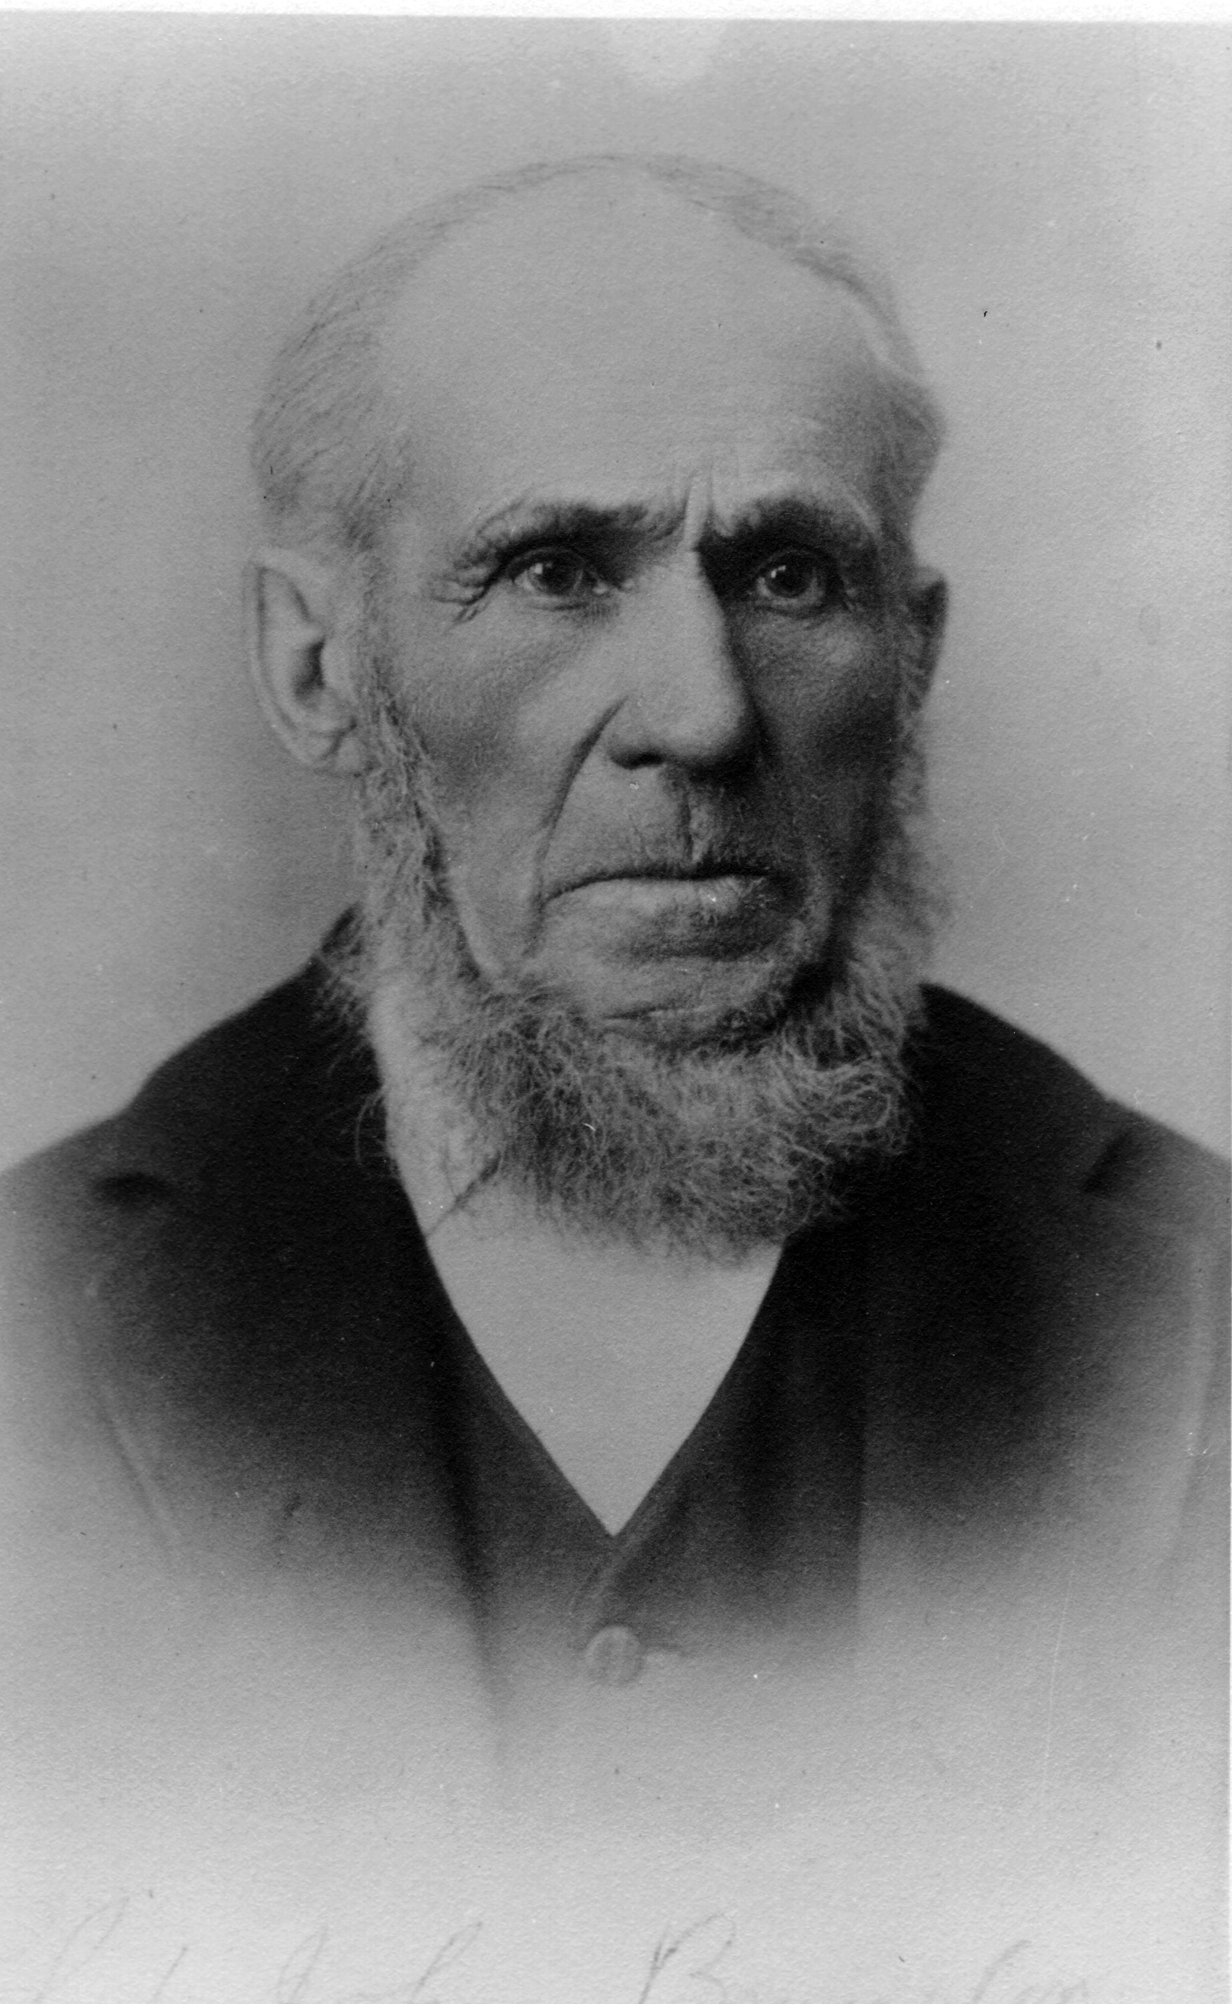
Historia da Escola Sabatina
1854 Segundo programa, John Byington em Buck’s Bridge, Nova York
Notes:
La Escuela Sabática se inicio en 1852, cuando Jaime White escribió las primeras lecciones de Escuela Sabática, y organizó el primer programa regular en 1853, en Rochester, Nueva York; otra fue organizada por John Byington, en Buck’s Bridge, Nueva York, en 1854; y una tercera fue organizada en 1855, por M. G. Kellogg, en Battle Creek, Michigan.
En 1863, aparece la primera serie de lecciones adaptada para niños. El mismo año aparecen las primeras lecciones de Escuela Sabática en la Review and Herald, escritas por Uriah Smith, otro pionero adventista.

Slide 6
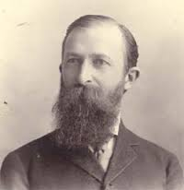
Historia da Escola Sabatina
1855 Terceiro programa, M. G. Kellogg em Battle Creek, Michigan.
Notes:
La Escuela Sabática se inicio en 1852, cuando Jaime White escribió las primeras lecciones de Escuela Sabática, y organizó el primer programa regular en 1853, en Rochester, Nueva York; otra fue organizada por John Byington, en Buck’s Bridge, Nueva York, en 1854; y una tercera fue organizada en 1855, por M. G. Kellogg, en Battle Creek, Michigan.
En 1863, aparece la primera serie de lecciones adaptada para niños. El mismo año aparecen las primeras lecciones de Escuela Sabática en la Review and Herald, escritas por Uriah Smith, otro pionero adventista.

Slide 7
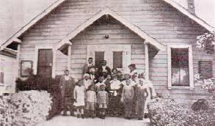
Historia da Escola Sabatina
1863 Aparece a primeira serie de lições adaptada para crianças.
Notes:
La Escuela Sabática se inicio en 1852, cuando Jaime White escribió las primeras lecciones de Escuela Sabática, y organizó el primer programa regular en 1853, en Rochester, Nueva York; otra fue organizada por John Byington, en Buck’s Bridge, Nueva York, en 1854; y una tercera fue organizada en 1855, por M. G. Kellogg, en Battle Creek, Michigan.
En 1863, aparece la primera serie de lecciones adaptada para niños. El mismo año aparecen las primeras lecciones de Escuela Sabática en la Review and Herald, escritas por Uriah Smith, otro pionero adventista.

Slide 8
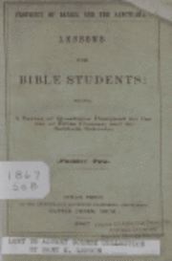
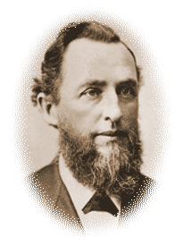
Historia da Escola Sabatina
1863 primeiras lições da Escola Sabatina na Review and Herald, escritas por Uriah Smith
Notes:
La Escuela Sabática se inicio en 1852, cuando Jaime White escribió las primeras lecciones de Escuela Sabática, y organizó el primer programa regular en 1853, en Rochester, Nueva York; otra fue organizada por John Byington, en Buck’s Bridge, Nueva York, en 1854; y una tercera fue organizada en 1855, por M. G. Kellogg, en Battle Creek, Michigan.
En 1863, aparece la primera serie de lecciones adaptada para niños. El mismo año aparecen las primeras lecciones de Escuela Sabática en la Review and Herald, escritas por Uriah Smith, otro pionero adventista.

Slide 9
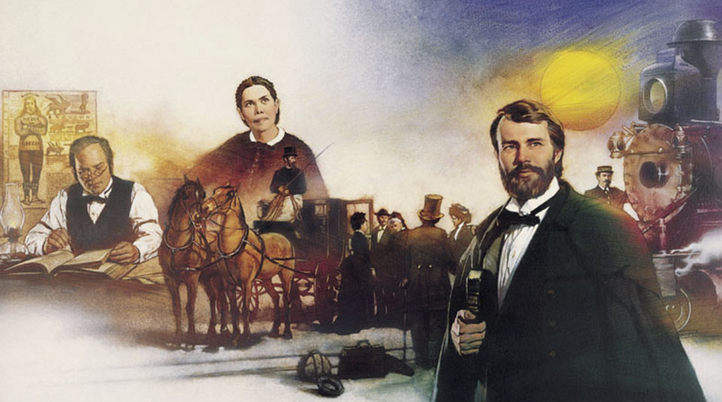
Historia da Escola Sabatina
1878 Se organiza a Associação Geral de Escolas Sabatinas

Slide 10
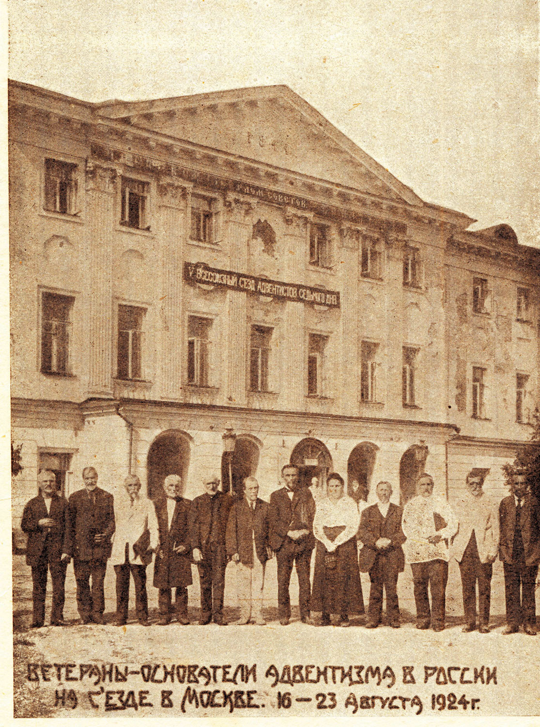
Historia da Escola Sabatina
1886 Se organiza a primeira ES fora de EE.UU. Em Suíça e outra em Inglaterra

Slide 11
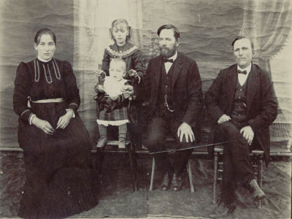
Historia da Escola Sabatina
1894 Se organiza a primeira Escola Sabatina no território de América do Sul, em Crespo Entre Rios Argentina – Jorge Riffel

Slide 12
Historia da Escola Sabatina
1895 Francisco H. Westphal, organiza a primeira Escola Sabatina no Brasil, em Indaiatuba SP

Slide 13
Lema dos 162 anos da Escola Sabatina
“Sempre presente,
Sempre a tempo,
Estudando diariamente a lição
E cumprindo a Missão”

